Slide 1
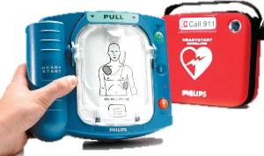

מבוא לעזרה ראשונה

Slide 2
עזרה ראשונה-מושגים בסיסיים
עזרה ראשונה: טיפול רפואי ראשוני לחולה/ לנפגע הניתן סמוך ככל הניתן למקום ולזמן האירוע.
חולה: אדם הסובל ממחלה (בדרך כלל מחלה כרונית)
נפגע: אדם הסובל מפגיעת טראומה
טראומה- פגיעה מגורם פיזיקאלי או תרמי. טראומה = מצב פיזי כתוצאה מכוח חיצוני שהופעל על הגוף.

Slide 3
מטרות העזרה הראשונה
מניעת נזק משני
הצלת חיים - באמצעות פעולות בסיסיות להצלת חיים וייצוב מצב החולה / נפגע

Slide 4
תפקידי המע"ר
1. סקירה של זירת האירוע (תמונה כללית).
2. בטיחות למטפל ולמטופל. (זיהוי סיכונים ונטרולם)
3. הזעקת עזרה.
4. הערכה של נסיבות המקרה.
5. בדיקה כוללת.
6. טיפול.

Slide 5
אופן הביצוע - הטיפול
טיפול
הגשת עזרה ראשונה בהתאם לידע ולמגבלות הקיימות בשטח.
פינוי העברת החולה / נפגע,באמצעים המתאימים,כולל הזעקת אמבולנס לצורך המשך טיפול במתקן רפואי.
קביעת הבחנה משוערת באמצעות התייחסות לסיפור המקרה, תלונות של החולה / נפגע, סימנים חיצוניים וסימנים חיוניים (מדדים) המעידים על מצבו של האדם.

Slide 6
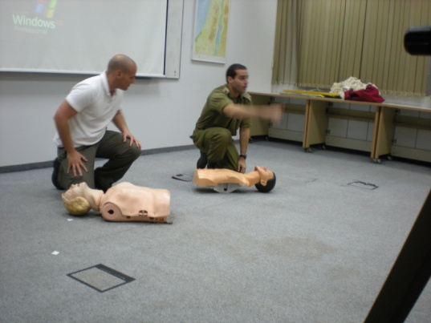
מע"ר ≠ רופא
מע"ר אינו רופא
1. אין לקבוע מוות
2. אין לתת תרופות
3. אין לשחרר חולה/נפגע ללא המשך טיפול רפואי
4. אין להכות חולה/נפגע - גם לא לצורך 'בדיקת הכרה'
5. אין לתת אבחנה רפואית (מדובר רק בהשערה בהתאם לנסיבות)
6. אין לחרוג מסמכויות!
סודיות רפואית!

Slide 7
כללי התנהגות למע"ר
1. שקט נפשי
2. אדיבות
מקצועיות!
3. הרגעה למטופל ולסביבה
4. ביטחון עצמי
5. הסבר כל שלב למטופל
6. בגרות

Slide 8
כללי התנהגות למע"ר
המטופל, הזקוק לעזרה, נמצא במצב לא נוח, ולכן יש להעניק טיפול מקצועי ע"י גישה שקטה, אדיבה, מרגיעה, מתוך בטחון עצמי והסבר על שלבי הטיפול. טיפול הניתן באופן זה מעיד על מקצועיות!
הטיפול באדם תוך שמירה על כללים אלו, ישפיע באופן ניכר על הטיפול. הן ביכולות המקצועיות ולעיתים, על עצם הסכמתו של המטופל לקבל את הטיפול. ובודאי ישפר את מצב רוחו ויקל על סבלו.

